Slide 1
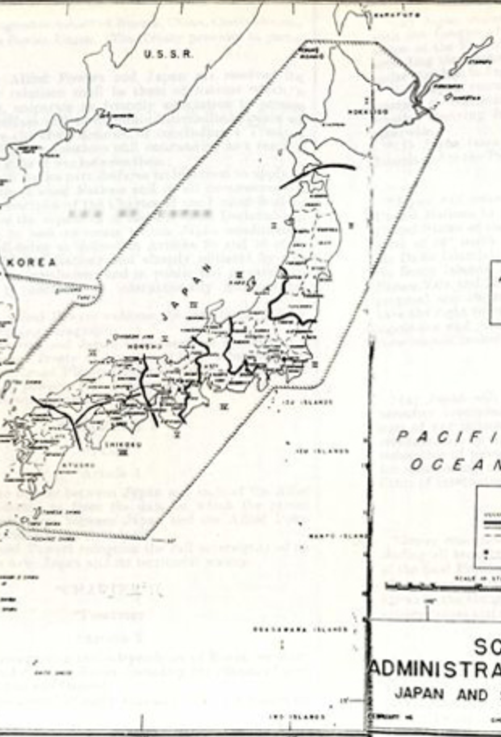
연합국최고사령관 각서 제1033호
<번역>
3. 위 2항의 승인은 다음 규정에 따라야 한다 :
(b) 일본선박이나 선원들은 독도
(북위37˚15′. 동경 131˚53′)에 12마일 이내로 접근하거나 동 도서에 어떠한 접촉도 해서는 안된다.

Slide 2
4. 샌프란시스코 강화조약

Slide 3
샌프란시스코 강화조약 제2조
<번역>
샌프란시스코 강화조약 영미(英美)합동초안 원문 1951년 6월 14일 Article 2 제 2 조 (a) 일본은 한국의 독립을 승인하여 제주도(Quelpart), 거문도(Port Hamilton) 및 울릉도(Dagelet)를 포함한 한국에 관련된 모든 권리, 권원 및 청구권을 포기한다.

Slide 4
샌프란시스코 강화조약의 문제점.
<번역>
Boggs의 Memorandam 원문 1951년 7월 13일 2. Liancourt Rocks 리앙쿠르 록 (Article2):1949년 조약 초안에선 리앙쿠르 록(다케시마)은 일본이 한국을 위해 청구권을 포기하는 섬에 포함되어 있었다. 일본외무성이 발행한 '일본 주변 섬 4장(1947. 6월)'에도 리앙쿠르 록은 포함되어 있다. 그러므로 조약초안에 아래와 같이 섬 이름을 명기하기를 바란다.(제 2 조)

Slide 5
5. 총평
일본이 스스로 인정한 그 자체의 증거도 많으며, 국제적으로도 인정하는 사실인 증거들도 있다. 그러나 샌프란시스코 조약의 수정되지 못한 부분 때문에 일본이 자국 영토라고 주장하는 근거가 된다.
문서로 남게 되는 이러한 증거에서는 수 없이 검토하며, 많은 사람들이 그 과정을 알 필요가 있다.

Slide 6
Q&A

Slide 7
Thank you for watching.

